Slide 1
TEORIAS COGNITIVAS

Slide 2
Teorías cognitivas
En la década del 70, el foco de la psicología comenzó a cambiar de una orientación conductista a una orientación cognitiva
Interés de la psicología científica en la forma en que funciona la mente
Orígenes de la Psicología cognitiva: Psicología de la Gestalt
El aprendizaje y la conducta consecuente ocurre por un proceso de organización y reorganización cognitiva del capo perceptual, donde el individuo juega un rol activo.

Slide 3
APRENDIZAJE COGNITIVISTA
Las teorías cognitivas se centran en la conducta en los procesos de pensamiento (en ocasiones denominados acontecimientos mentales) implicados en el aprendizaje humano
Gagné: la información llega al sistema nervioso a través de los receptores sensoriales, para procesarse y almacenarse en la memoria hasta que sea necesaria su recuperación. Si dicha información se corresponde con alguna previa pasa fácilmente a almacenarse, pero en caso contrario será necesaria la práctica y repetición del aprendizaje.
Las emociones intensas y las motivaciones facilitan (o dificultan. según el caso) dicho almacenamiento y posterior recuperación.

Slide 4
Gagné y las condiciones del aprendizaje
Robert Gagné (1985) describe el aprendizaje como una secuencia de fases.
Esta teoría pone énfasis en tres componentes:
la importancia de los objetivos conductuales,
la organización de los contenidos de aprendizaje
la necesidad de evaluar los resultados de aprendizaje.

Slide 5
El aprendizaje- Gagné
El cambio de una capacidad o disposición humana, que persiste en el tiempo y que no puede ser atribuido al proceso de maduración. Dicho cambio se produce en la conducta del individuo, y es posible inferir que se logra a través de un aprendizaje.

Slide 6
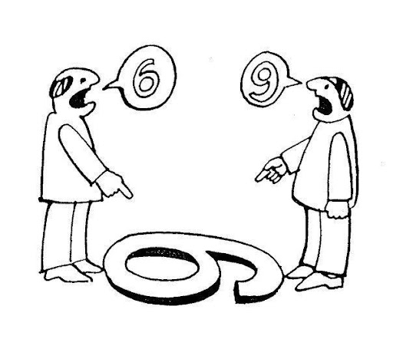
Los procesos de aprendizaje
Describe el proceso de aprendizaje desde la percepción del estímulo hasta la acción resultante.
Primer lugar, para que el aprendizaje tenga lugar, es necesario que la estimulación sea recibida. (atención)
Un segundo proceso previo al aprendizaje es la motivación del sujeto. Gagné propone darles a los estudiantes expectativas de orientacion al logro
Percepcion selectiva , hace que seleccionemos algunos estímulos y no otros

Slide 7
Los procesos de aprendizaje
La información es almacenada en la memoria a corto plazo Una vez que la información ha sido así almacenada, deberá sufrir algunas transformaciones para poder ser ingresada en la memoria largo plazo., organizada de forma significativamente (codificacion semantica)
Una vez que la información ha sido almacenada, si la persona quiere utilizar alguna parte de ésta, deberá recurrir a procesos de búsqueda y recuperación.

Slide 8
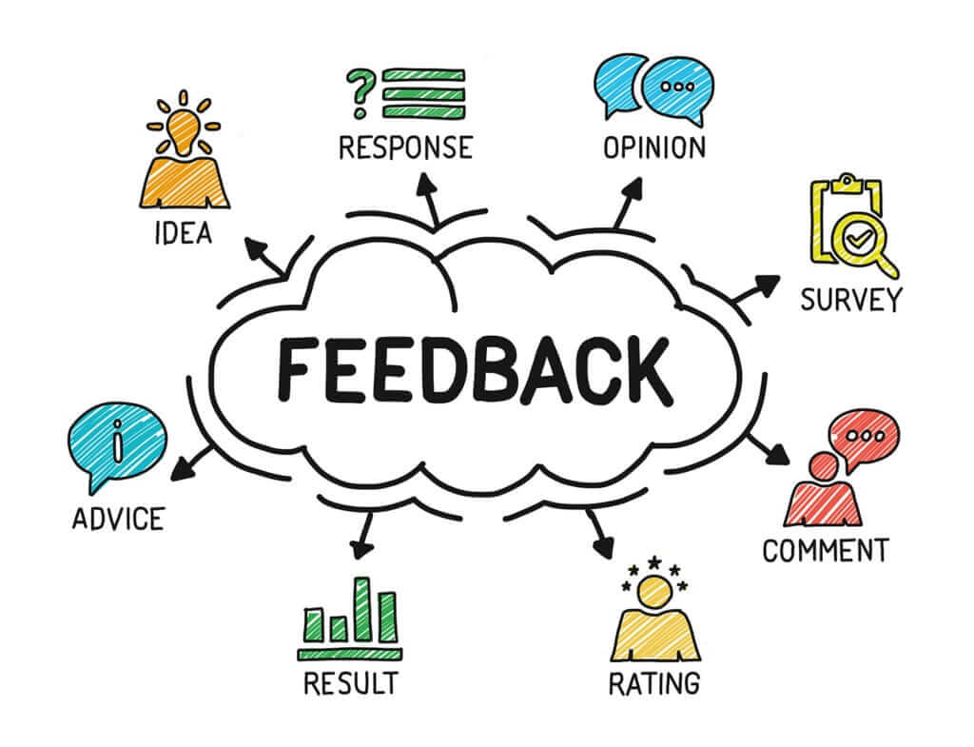
Los procesos de aprendizaje
Gagné introduce la ejecución como un proceso que permite verificar si el aprendizaje ha ocurrido y, al mismo tiempo, proporcionar retroalimentación al aprendiz.
Verificar si el estudiante ha realizado la transferencia de aprendizaje desde una situación a otra donde también sea aplicable
Finalmente, con el objeto de permitir al aprendiz determinar si su ejecución satisface los requerimientos de una situación dada, se da el proceso de retroalimentación

Slide 9
LOS EVENTOS DE LA INSTRUCCIÓN

Slide 10
EVENTOS DE LA INSTRUCCIÓN
GANAR LA ATENCIÓN DE LOS ALUMNOS
INFORMAR AL APRENDIZ ACERCA DEL OBJETIVO DEL APRENDIZAJE
Tiene el fin de producir la motivación para el aprendizaje y el alumno sepa que resultados obtendrá y debe ser capaz de llevarlo a cabo
En el proceso de atención, se presenta un ejemplo sobre la forma en que los profesores pueden atraer la atención de los alumnos.

Slide 11
EVENTOS DE LA INSTRUCCIÓN
ESTIMULAR EL RECUERDO DE LOS APRENDIZAJES PREVIOS
PRESENTACIÓN DEL ESTÍMULO
Tercera condición, el alumno ya ha adquirido habilidades sobre las cuales se construirá el nuevo aprendizaje, el docente puede indicar a los alumnos un conocimiento previo.
La cuarta condición del aprendizaje tiene que ver en cuanto a la forma en que se presenta aquello que sera aprendido. El docente tiene la tarea de destacar características distintivas del estimulo

Slide 12
EVENTOS DE LA INSTRUCCIÓN
GUIAR EL APRENDIZAJE
EVOCAR LA CONDUCTA (EJERCUCIÓN)
La quinta condición del aprendizaje consiste en combinar todos los componentes del aprendizaje de la manera más apropiada.
La sexta condición, consiste en ejecutar los componentes combinados de la tarea de aprendizaje.

Slide 13
EVENTOS DE LA INSTRUCCIÓN
PROPORCIONAR RETROALIMENTACIÓN
EVALUAR LA
EJECUCIÓN
La séptima condición del aprendizaje es la oportunidad de descubrir cuanto puede ser exitosa o exacta ha sido la ejecución. La retroalimentación es información acerca de como se desempeña el estudiante.
La octava condición consiste en evaluar el desempeño, de manera que se puedan tomar ciertas desiciones acerca del aprendizaje subsecuente. El estudiante demuestra lo aprendido y no solo memorizado.

Slide 14
EVENTOS DE LA INSTRUCCIÓN
MEJORAR LA RETENCIÓN
Y
LA TRANSFERENCIA
Es importante que el aprendizaje pueda ser aplicado en dominios diferentes de aquellos en los cuales fue aprendiendo. El profesor debe asegurar que los alumnos practiquen las nuevas habilidades.

Slide 15
TEORÍA DEL PROCESAMIENTO DE LA INFORMACIÓN

Slide 16
Teoría del procesamiento de la información
Surge a fines de la década de los 40, considerando a los sujetos como buscadores activos y procesadores de la información con que se relacionan
Sujetos seleccionan la información que habrán de procesar, prestan atención al medio, transforman y repasan la información, la relacionan con los conocimientos previos y organizan estos conocimientos para darles sentido.
Esta teoría contempla al ser humano, metafóricamente, como a una computadora. La información es una representación que proviene de la estimulación externa y/o del procesamiento. El procesamiento de la información refiere a cómo la información es modificada de manera tal que su cambio pueda ser observado.

Slide 17
Tres modelos
Según Schunk (1997), nos encontramos fundamentalmente con tres modelos:
el modelo de Atkinson y Schiffrin de la memoria dual (o modelo de los dos almacenes),
el modelo de los niveles de procesamiento
el modelo de los niveles de activación.

Slide 18
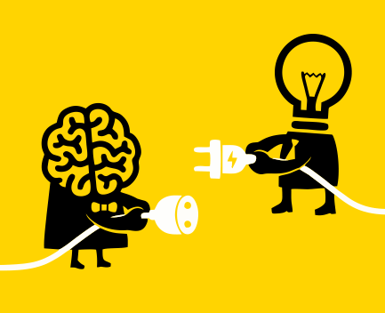
El modelo de los dos almacenes de Atkinson y Schiffrin
Contempla el funcionamiento cognitivo como el paso de la información por dos almacenes, la memoria a corto plazo y la memoria a largo plazo.
El procesamiento comienza : 1) se percibe el estímulo en un registro sensorial y se le otorga significado, o más bien, se compara la información que ha entrado con la información conocida.
2) la información se transfiere a la memoria a corto plazo o memoria de trabajo, donde permanece la información de aquellos estímulos a los que estamos atentos.
3) se activa información de la memoria a largo plazo que está relacionada con ella, para generar relaciones y permitir que la nueva información transite al almacén de la memoria a largo plazo.

Slide 19
El modelo de los niveles de procesamiento
en lugar de considerar la memoria como un lugar, como una cadena de almacenes, se ocupa de la memoria según el tipo del proceso que transforma a la información entrante.
Supone que existen distintos modos de procesar la información, uno es físico, otro acústico y el nivel más profundo es el semántico.
Moscovitch y Crack proponen que entre más profundo sea el procesamiento durante el aprendizaje, mayores serán las posibilidades de rendimiento de la memoria

Slide 20
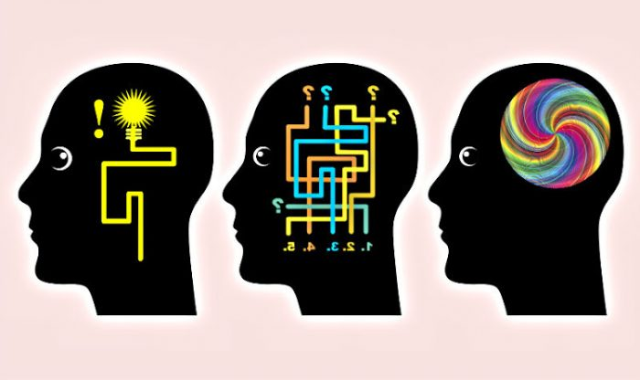
El modelo del nivel de activación
supone que no existen estructuras diferenciables en la memoria, sino que es una sola memoria con diferentes estados de activación. La información puede estar en un estado activo, pudiendo accederse a ella con rapidez, o en un estado inactivo. Este modelo contempla que el almacenamiento y recuperación de la información de la memoria depende de la difusión de la activación, es decir, cuánto puede una estructura activar a una adyacente según el grado de relación que existe entre ellas. El nivel de activación depende de la fuerza de la ruta por la que se difunde, y de la cantidad de rutas por las que se puede llegar al núcleo activado.

